Slide 1
Chapter 12. 복합 패턴

Slide 2
복합 패턴 정의
서로 다른 패턴을 섞어 사용함 여러 패턴들로 구성된 패턴
여러 가지의 문제의 일반적인 해결법 을 제시해야 함

Slide 3
복합 패턴 예시코드 : 오리 시뮬레이션에 다양한 패턴 적용하기

Slide 4
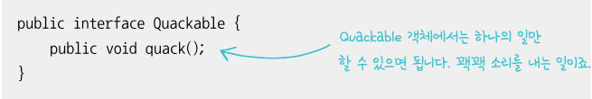
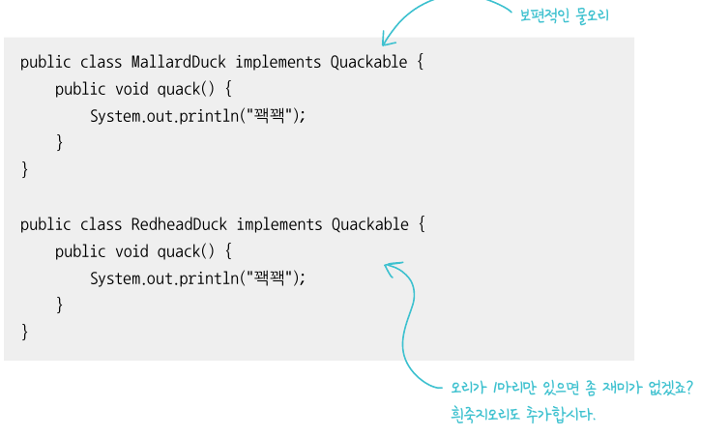
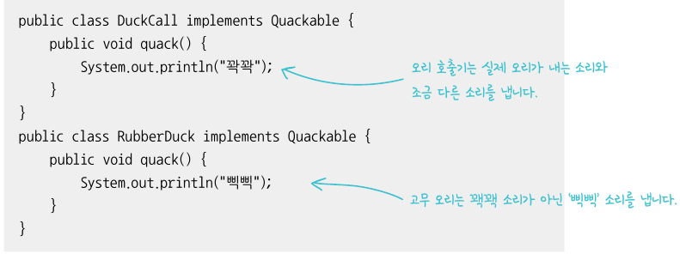
기본 구성. IQuackable -> 오리 4종류 생성

Slide 5
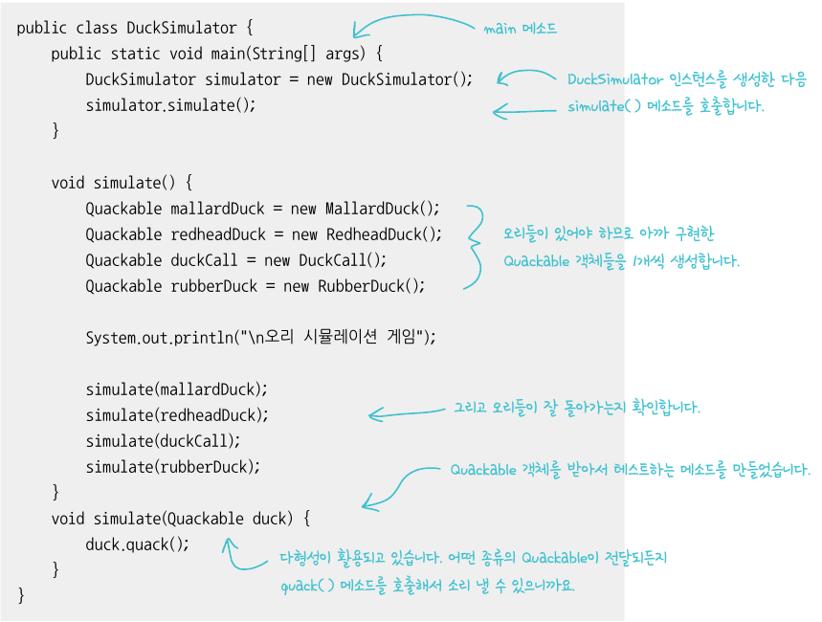
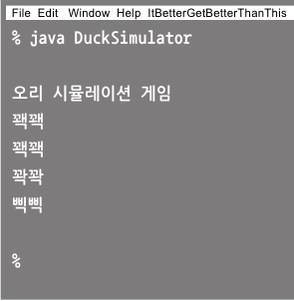

Slide 6
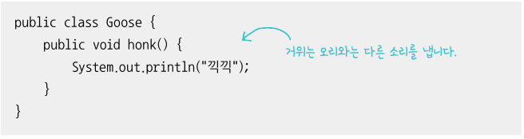
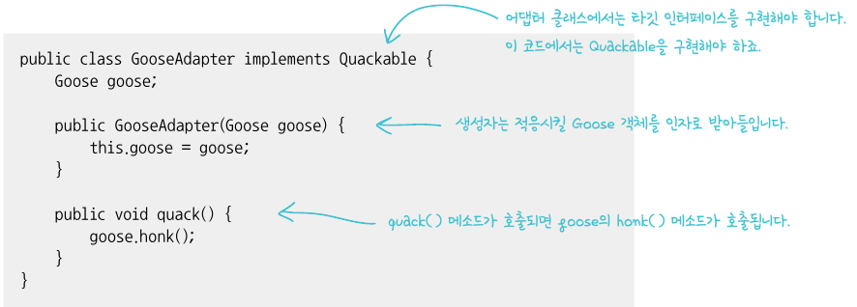
거위 추가.
메소드가 honk() 이므로, 기존과 다름 => 어댑터 패턴 적용

Slide 7
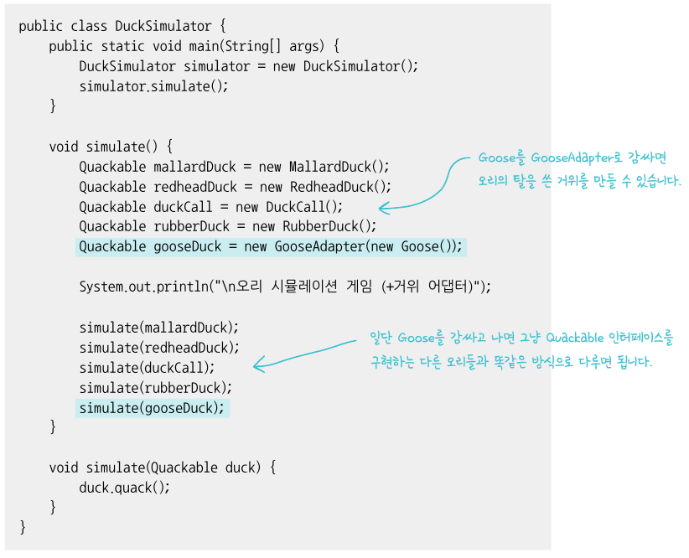
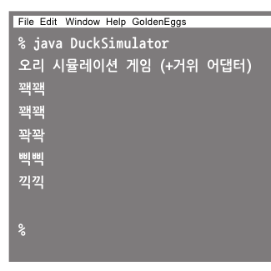

Slide 8
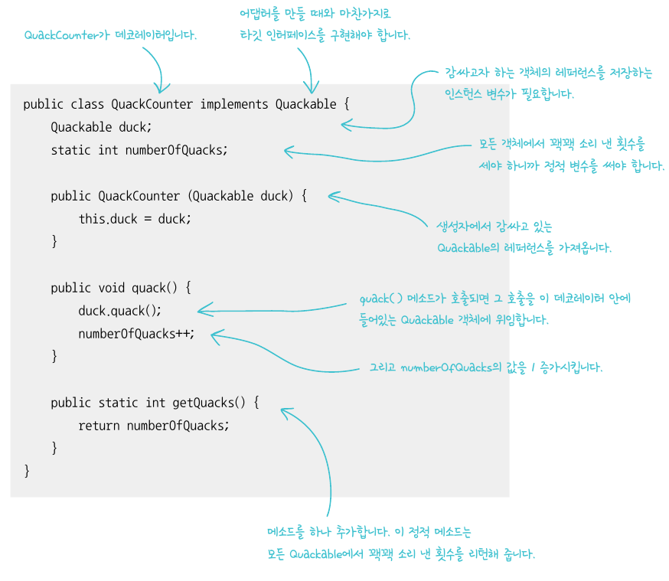
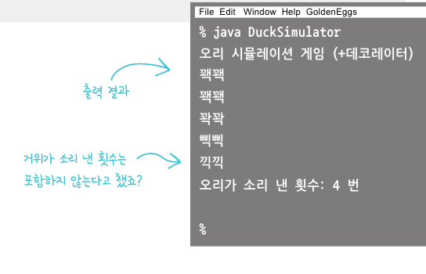
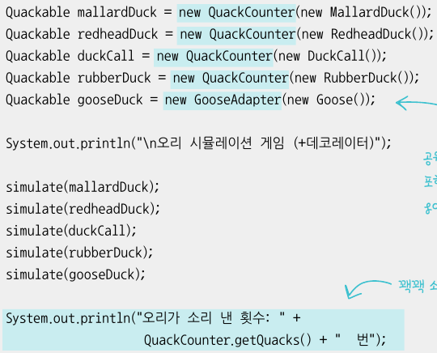
오리의 소리가 난 횟수를 기록해야 함
=>데코레이터 패턴 추가,
Quickable을 받음

Slide 9
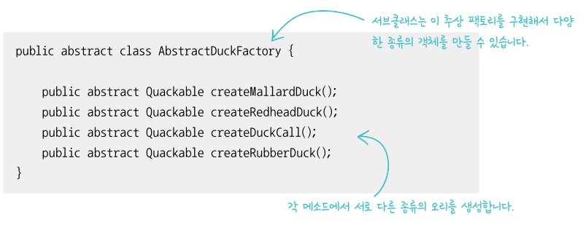
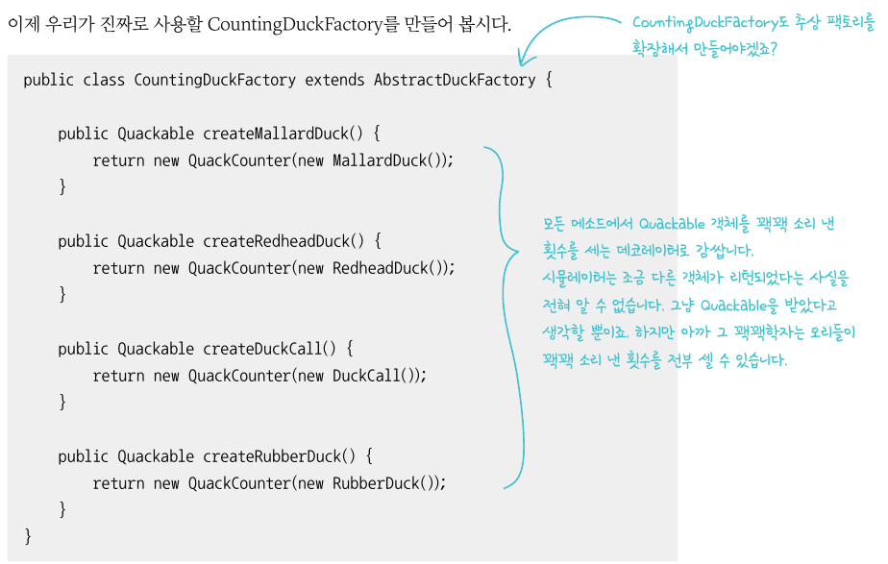
추가 기능을 구현하기 힘듦
=> 팩토리 패턴으로 캡슐화 진행

Slide 10
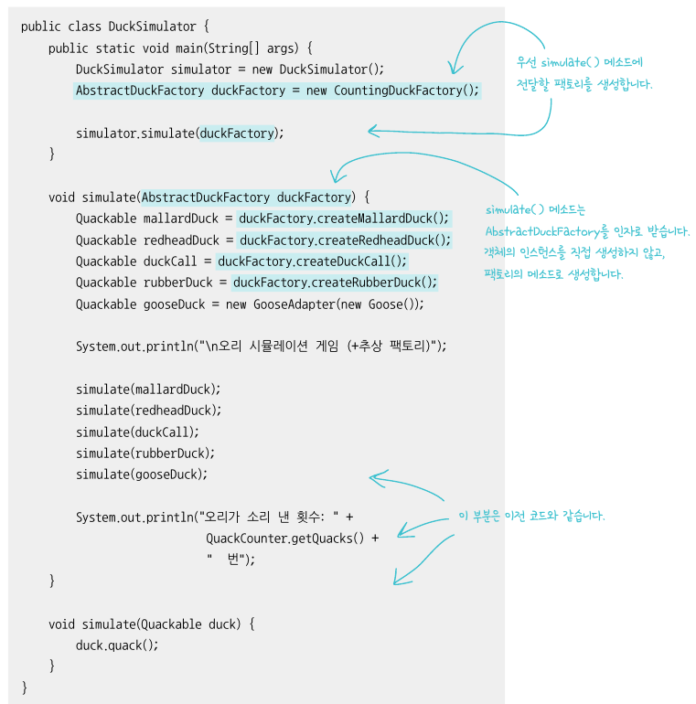
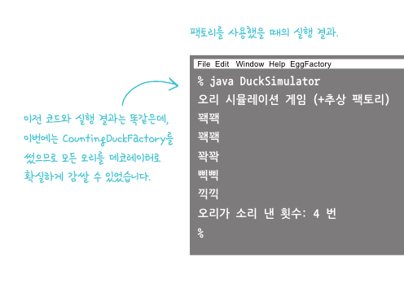

Slide 11
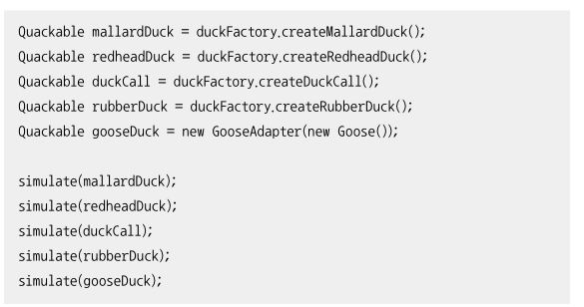
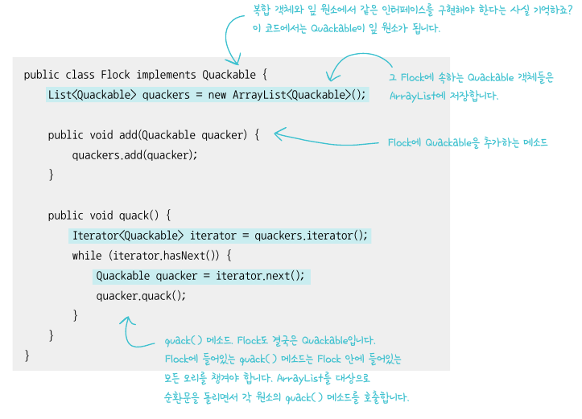
한마리 씩 객체를 생성하고, 하나씩 실행,
반복문도 안 쓰고있어서 번거로움
=> 컴포지트 패턴 추가
리스트로 선언, 추가, 일괄 실행이 구현된
클래스 구현

Slide 12
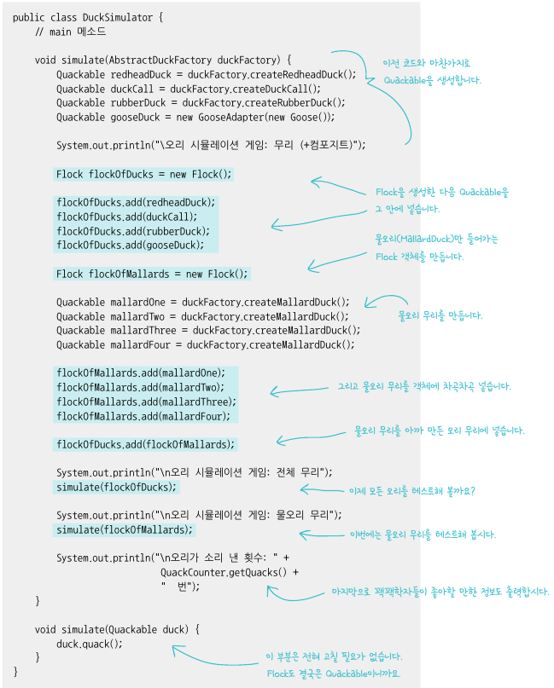
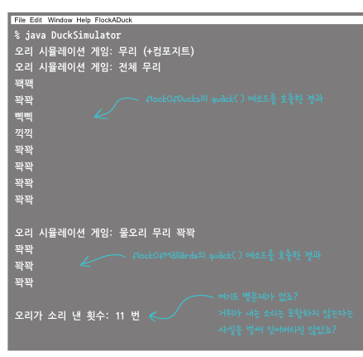

Slide 13
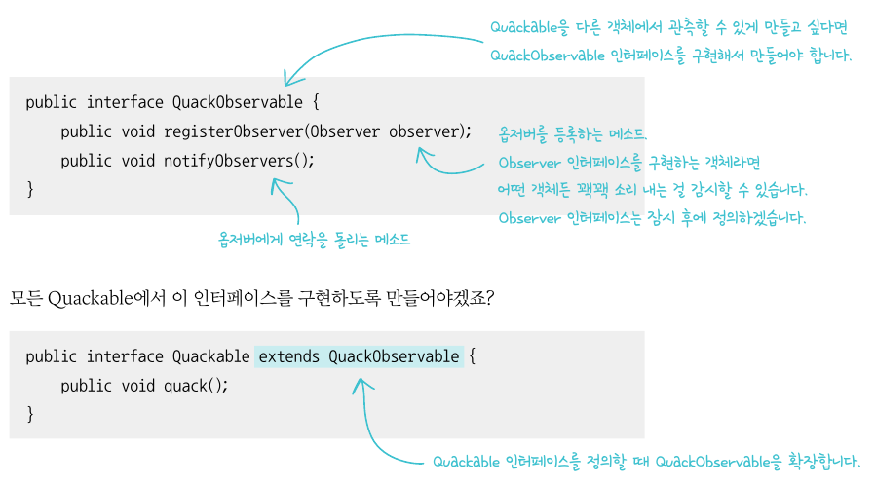
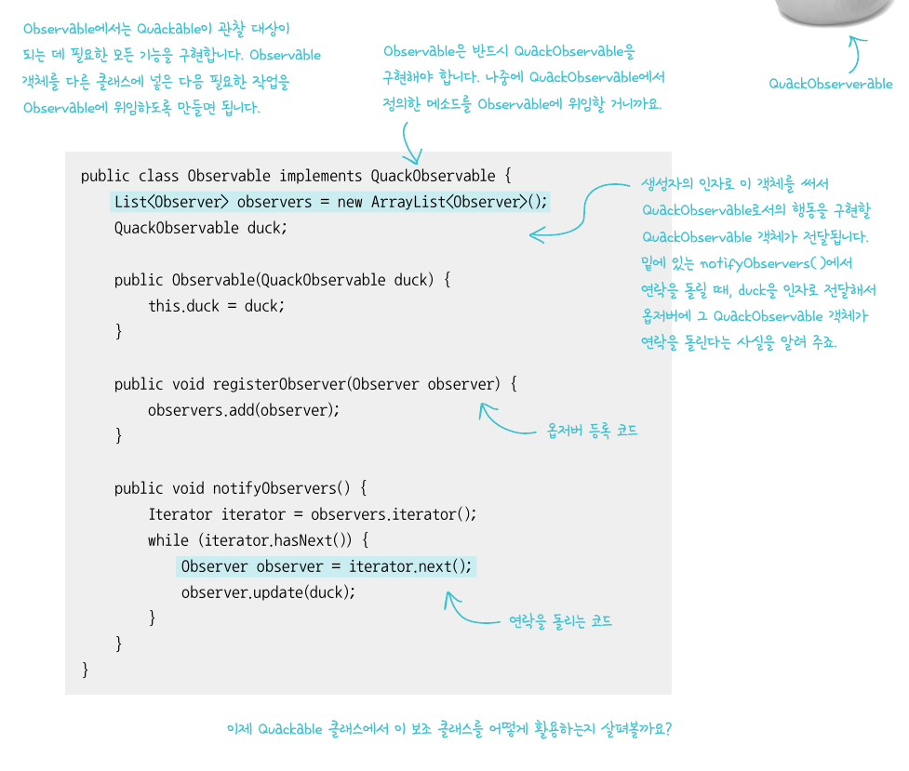
각 객체의 상태를 관측(로깅)하고싶음
=> 옵저버 패턴 추가

Slide 14
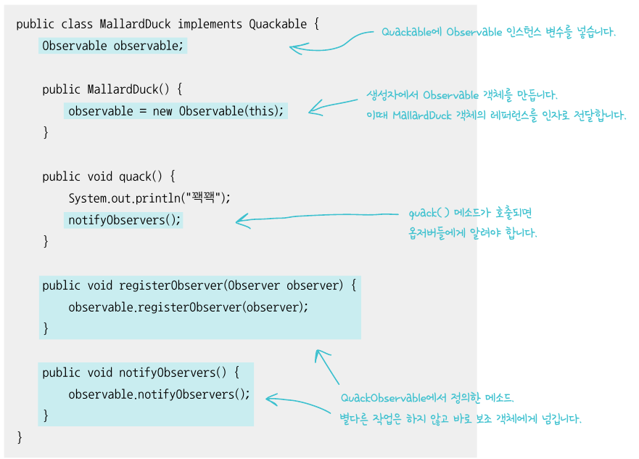
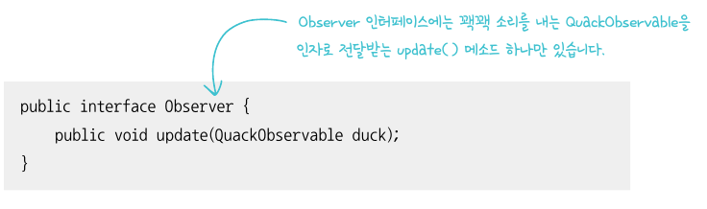
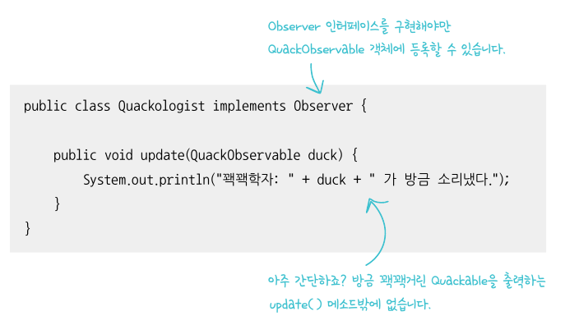

Slide 15
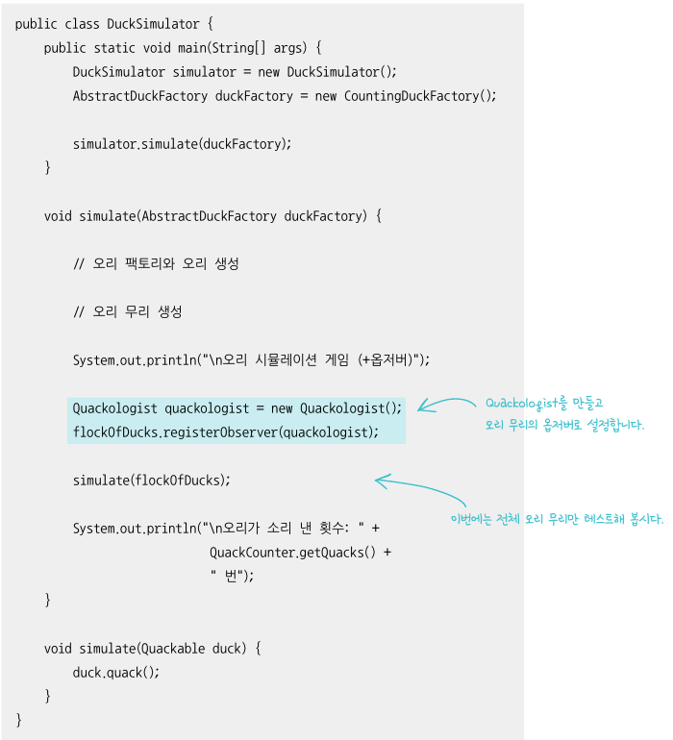
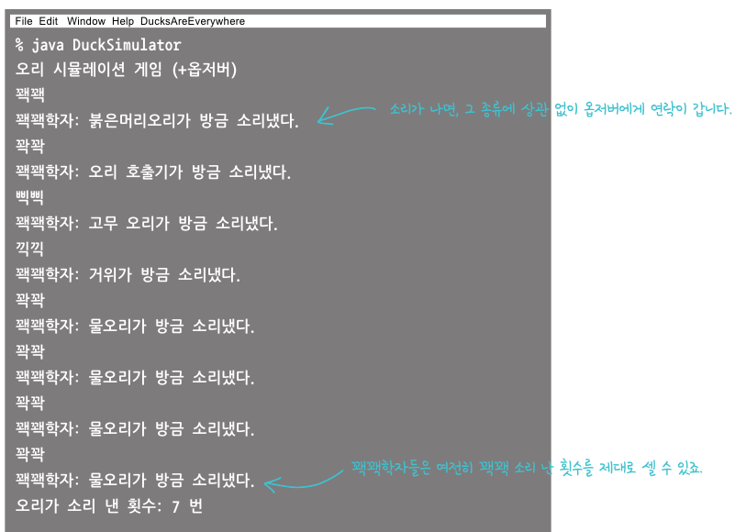

Slide 16
MVC 패턴 개요

Slide 17
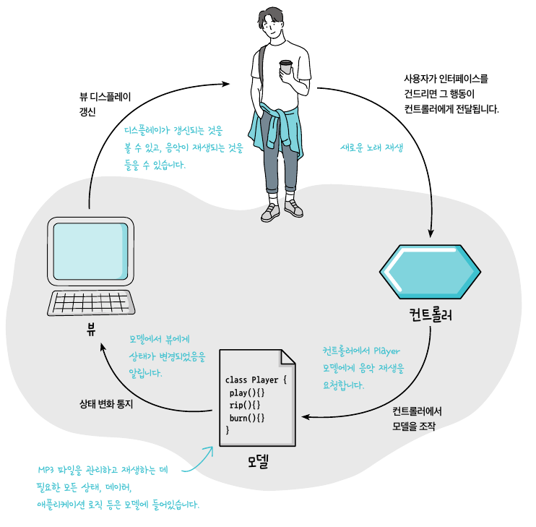

Slide 18
